Slide 1
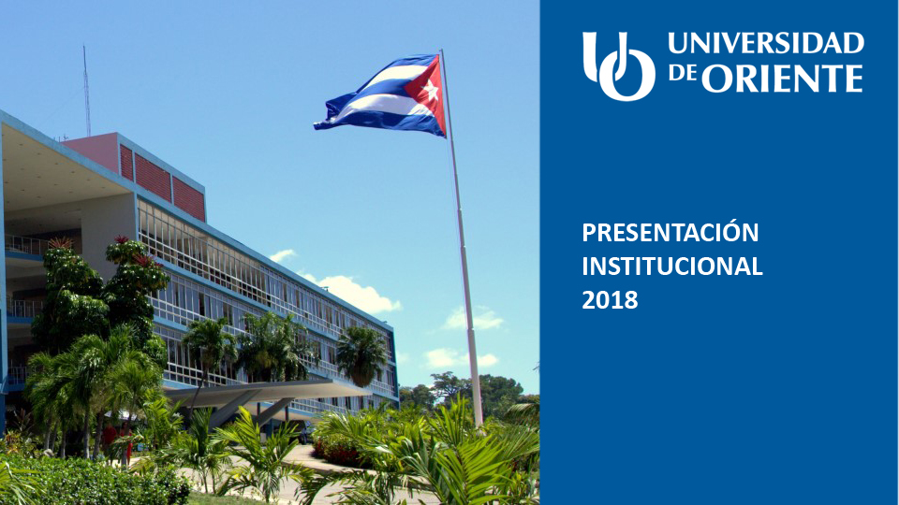
VISITA GUBERNAMENTAL A LA INSTITUCIÓN

Slide 2
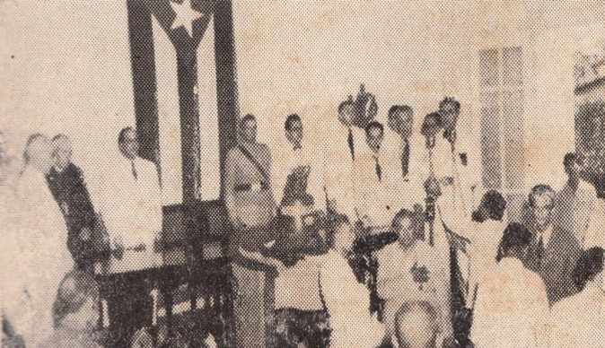
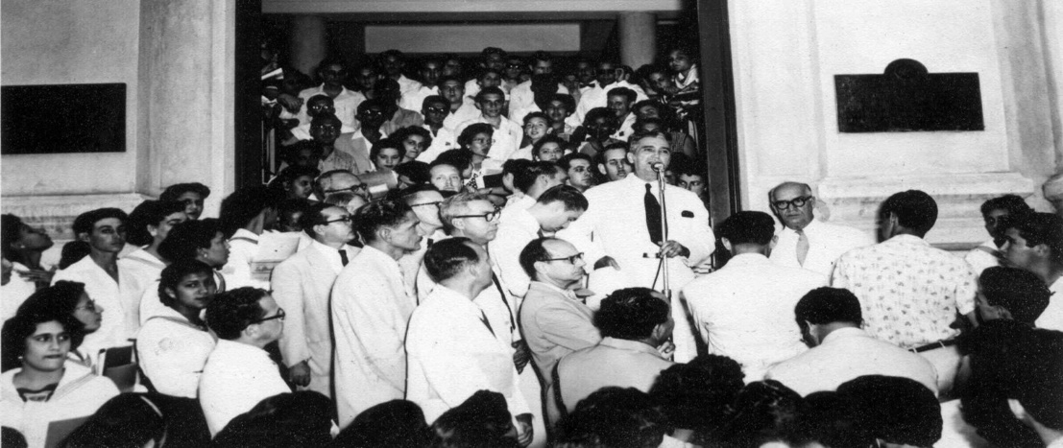
NUESTRA HISTORIA
…escrita por miles de manos…
Notes:
El 10 de octubre de 1947, en acto solemne realizado en el Gobierno Provincial de Oriente, en la ciudad de Santiago de Cuba, con la presencia de la campana de La Demajagua y las autoridades de la provincia, se fundó la Universidad de Oriente.
Las carreras fundadoras de este centro fueron: Pedagogía, Filosofía y Letras, Derecho, Ciencias Comerciales, Ingeniería Química Industrial y los departamentos de Relaciones Culturales y Educación Física.
Matrícula fue de 1947 de 147 estudiantes. Su primera sede fue la Escuela de Comercio.

Slide 3
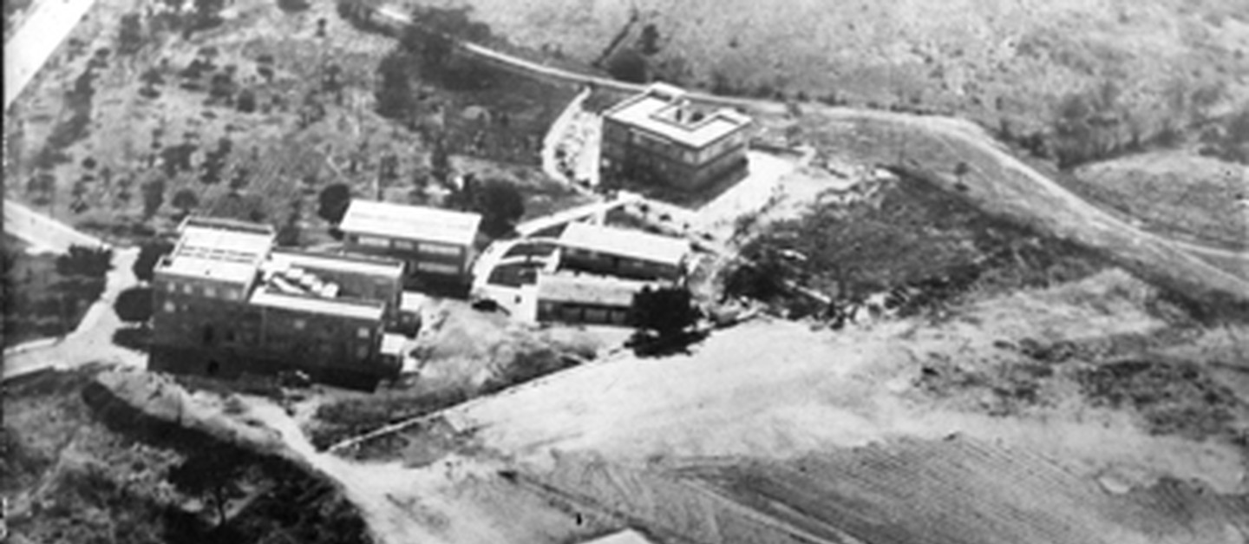
Desde estas instalaciones surgieron todas
las Universidades del oriente de Cuba

Slide 4

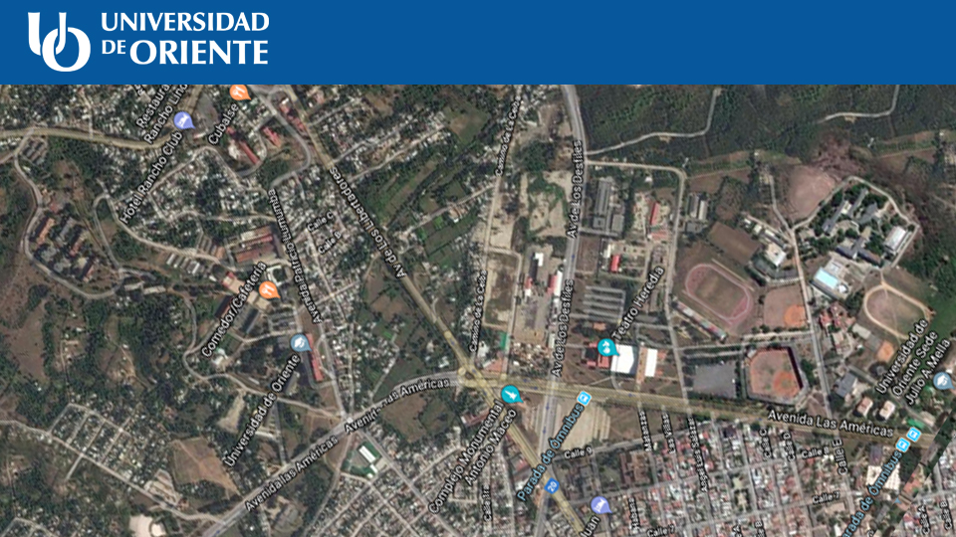
SEDES EN EL MUNICIPIO SANTIAGO DE CUBA
Campus Julio Antonio Mella
Campus Antonio Maceo Grajales

Slide 5


Partido Comunista de Cuba
Comité del centro: 1
Comités Primarios. 7
Núcleos: 50 en las Sedes centrales y 8 en los CUM.
Militantes: 805 en la Sedes centrales y 127 en los CUM.

Slide 6


Unión de Jóvenes Comunistas
Comité del centro: 1
Comités Primarios: 13
Comités de Bases: 172 (152 de estudiantes y 20 de trabajadores)
Militantes: 2098 (1960 estudiantes y 138 trabajadores) en las Sedes centrales y 10 en los CUM.

Slide 7


Federación Estudiantil Universitaria
Consejo de la FEU del centro: 1
Consejos de la FEU de Facultades: 13
Consejos de Residencias: 2
Brigadas: 261
Estudiantes miembros de la FEU: 5800

Slide 8


Buró Universitario Sindical
Buró Especial Sindical: 1
Buroes Intermedios Sindical: 18
Sesiones Sindicales: 113 en las Sedes centrales y 13 en los CUM.
Trabajadores afiliados: 3276 en las Sedes centrales y 431 en los CUM.

Slide 9

FACULTADES
Facultad de Derecho
Facultad de Ciencias Sociales
Facultad de Humanidades
Facultad de Lenguas Extranjeras
Facultad de Construcciones
Facultad de Cultura Física
Facultad de Ciencias Naturales y Exactas
Facultad de Ciencias Económicas y Empresariales
Facultad de Ingeniería Química y Agronomía
Facultad de Ingeniería Mecánica e Industrial
Facultad de Ingeniería Eléctrica
Facultad de Ciencias de la Educación
Facultad de Ingeniería en Telecomunicaciones, Informática y Biomédica

Slide 10

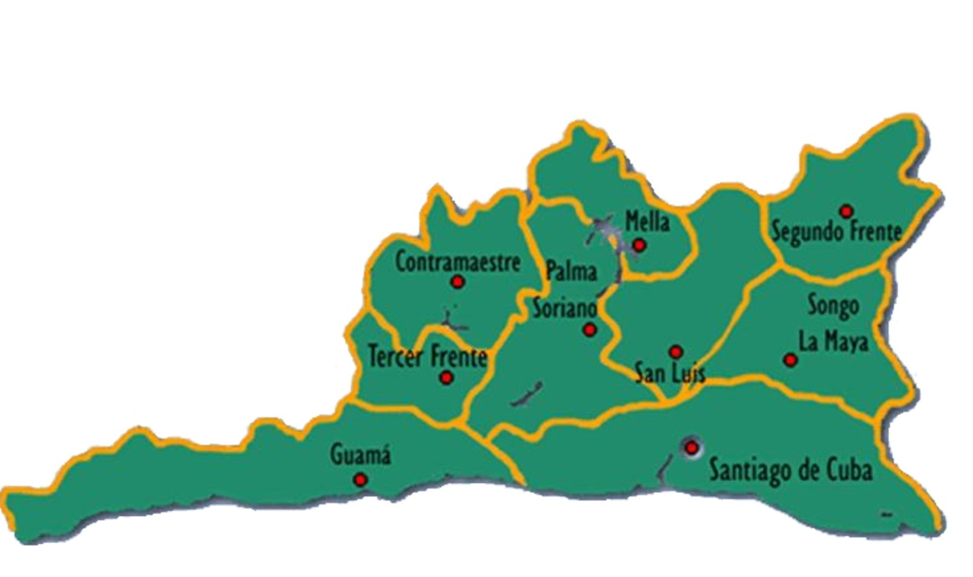
CENTROS UNIVERSITARIOS MUNICIPALES

Slide 11



ENTIDADES DE CIENCIA, TECNOLOGÍA E INNOVACIÓN
Desarrolla tecnologías y métodos terapéuticos y de diagnóstico no invasivos y precoces, en particular la RM; utilizando los adelantos de la Biofísica, la Bioingeniería y otras ramas de la ciencia y la técnica.
Investiga y aplica el electromagnetismo en la industria, la medicina, la agricultura y el medio ambiente, con calidad y profesionalidad, para lograr impactos sociales de referencia nacional e internacional.

Slide 12

CENTROS DE ESTUDIOS
Centro de Estudios Pedagógicos “Manuel F. Gran”. (CEPED)
Centro de Estudios de Biotecnología Industrial (CEBI).
Centro de Estudios de Ciencias de la Cultura Física y Deporte (CECFD).
Centro de Estudios de Neurociencias y Procesamiento de Imágenes y Señales (CENPIS).
Centro de Estudios de Energía “Luis Fernando Brossard Pérez” (CEE).
Centro de Estudios Sociales Cubanos y Caribeños “José Antonio Portuondo” (CESCA).
Centro de Estudio de Investigaciones Económicas Aplicadas (CEIA).
Centro de Estudios Multidisciplinarios de Zonas Costeras(CEMZOC).

Slide 13


RESOLUCIÓN 815/2013 DEL MEP
Objeto Social
Prestar servicios académicos de pregrado, postgrado, cursos especializados, inscripción de eventos, consultorías, proyectos, valoraciones, aplicaciones, servicios científico-técnicos y profesionales, de transferencia de tecnologías y asistencia técnica, así como comercializar los resultados de la ciencia, la técnica e innovación.

Slide 14

PRESUPUESTO 2019
$ 71.915.300.00 CUP
GASTOS CORRIENTES

Slide 15

PLANTILLA Y CUADROS
Plantilla aprobada: 4769
Plantilla cubierta: 3771
Docentes: 1749
Trabajadores no docentes: 2022
Doctores: 495
Máster y especialistas: 1118
Profesores Titulares: 334
Profesores Auxiliares: 612

Slide 16
PLANTILLA Y CUADROS
Profesores consultantes: 23
Profesores Eméritos: 20
Profesores Asistentes: 648
Profesores Instructores: 356
Auxiliares Técnicos de la Docencia: 32
En el año 2018, las bajas docentes ascendieron a 275
Plantilla de cuadros de dirección: 280
Cubierta: 276

Slide 17

MATRÍCULA DE PREGRADO Y POSGRADO
TOTAL PREGRADO: 15751
TOTAL DE GRADUADOS: 65 000

Slide 18

MATRÍCULA DE PREGRADO Y POSGRADO
TOTAL POSGRADO: 11161

Slide 19
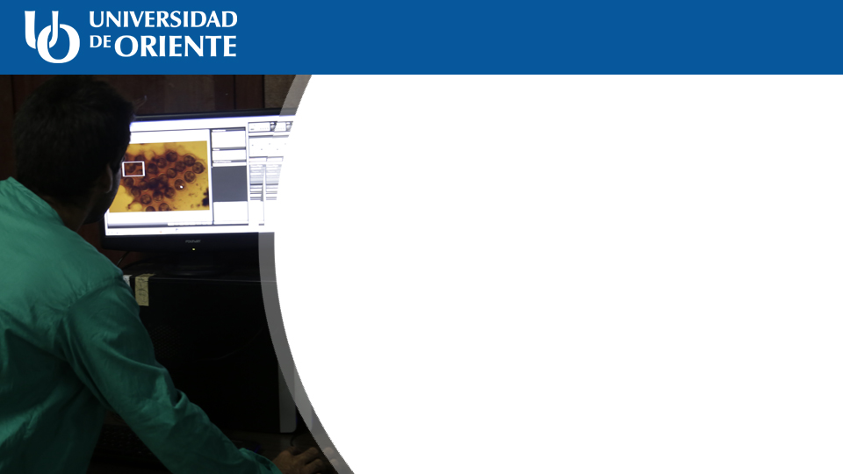
LÍNEAS DE INVESTIGACIÓN
Desarrollo y aplicación de tecnologías y servicios para el mejoramiento de la salud humana.
Producción de materiales y tecnologías para la construcción de obras de arquitectura e ingeniería.
Perfeccionamiento de los procesos formativos educacionales.
Manejo integrado de recursos naturales para la mitigación de impactos medioambientales.
Desarrollo y mejoramiento en la producción de bienes y servicios en procesos industriales electro-energéticos y de transportación.
Conservación y recuperación del patrimonio cultural y la memoria histórica de la nación.

Slide 20
LÍNEAS DE INVESTIGACIÓN
Tecnologías energéticas más limpias.
Perfeccionamiento e institucionalización de la sociedad cubana en respuesta a la política socioeconómica del país.
Desarrollo de productos, bienes y servicios de base biotecnológica.
Gestión para el desarrollo local con enfoque sostenible.
Obtención y caracterización de nuevos materiales.
Manejo integral de recursos para el incremento de la producción de alimentos.

Slide 21
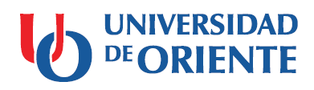
Programas doctorales
Ciencias de la Educación
Líneas de investigación
Salud humana
Maestrías / Especialidades
Ingeniería Eléctrica
Materiales y tecnologías para la construcción
Procesos formativos educacionales
Medioambiente
Energías Limpias
Patrimonio
Sociedad cubana
Biotecnología
Desarrollo Local
Nuevos Materiales
Producción de alimentos
Ciencias Sociológicas
Ciencias Jurídicas
Automática
Ingeniería Biomédica
Ciencias Económicas y Contables-Financieras
Ciencias Básicas
Ciencias Históricas y Filosóficas.
Ciencias Lingüísticas y Literarias
Ciencias Ambientales
Biotecnología
Patrimonio.
Construcciones e Hidráulica en zonas sísmicas.
Ingeniería Mecánica
Ingeniería Química
Automática
Sistema de Telecomuniciones
Ingeniería Biomédica
Eficiencia Energética
Diseño Mecánico
Ingeniería de Procesos Químicos
Habitat y Medio Ambiente en Zonas Sísmicas
Ingeniería Civil en Zonas Sísmicas
Desarrollo Cultural Comunitario
Estudios Cubanos y del Caribe
Ciencias Sociales y Pensamiento Martiano
Intervención Psicosocial para el Desarrollo Humano
Ciencias de la Computación
Derecho Constitucional y Administrativo
Biotecnología
Química
Servicios Farmacéuticos
Administración de Negocios
Dirección
Gestión de Procesos Formativos
Virtualización de Procesos Formativos Universitarios
Manejo Integrado de Zonas Costeras
Pedagogía del Deporte y la Cultura Física
Cultura Física Terapeutica
Investigación Educativa
Orientación Educativa
Atención Logopédica Integral
Museologia
Derecho Civil y Familia
Derecho Penal
Docencia en Psicopedagogía
Comercialización Turística
Docencia en Biología

Slide 22
Especialidades
Docencia en psicopedagogía
Museología
Derecho Penal
Derecho Civil y Familia
Comercialización Turística
Docencia de la Biología

Slide 23
Programas de maestrías
Automática
Sistema en Telecomunicaciones
Ingeniería Eléctrica
Estudios Cubanos y del Caribe
Desarrollo Cultural Comunitario
Ciencias Sociales y Pensamiento
Administración de negocios
Biotecnología
Servicios Farmacéuticos
Ciencias de la Computación
Investigación educativa
Hábitat y Medio Ambiente en Zonas Sísmicas
Manejo integrado de zonas costeras
Eficiencia energética
Diseño Mecánico
Educación

Slide 24
Programas de doctorados
Ciencias Jurídicas
Ciencias Pedagógicas (UCP)
Ciencias Pedagógicas (UO)
Ciencias Sociológicas

Slide 25

Proyectos de Investigación

Slide 26

SUPERACIÓN DE CUADROS Y RESERVAS DEL TERRITORIO
Se sobre cumplen las acciones de preparación y superación de los cuadros y reservas.
Se realizaron el 100% de las acciones de superación planificadas (8), con un total de 350 cuadros y reservas.
Se superaron 626 cuadros de las 23 empresas de subordinación local y las UEB correspondientes.

Slide 27
SUPERACIÓN DE CUADROS Y RESERVAS DEL TERRITORIO
Se realizó la preparación sobre las normas jurídicas a 16 cuadros del Gobierno, de ellos 7 vicepresidentes del CAP y los 9 presidentes de los CAM.
Se realizó la actualización sobre el sistema de Dirección empresarial a 745 directivos de 26 empresas de subordinación local y 13 de subordinación nacional en los 9 municipios.

Slide 28

ATENCIÓN AL GOBIERNO
Los CAM y 8 organismos de subordinación local han recibido asesoría sobre las estrategias de desarrollo local.
Se ha participado en las reuniones de los CAM de II Frente, Songo La Maya, Palma Soriano y San Luis con el grupo multidisciplinario de desarrollo local.
Se impartieron 6 diplomados, 33 entrenamientos y 88 cursos a 1086 participantes de estas estructuras.

Slide 29
ATENCIÓN AL GOBIERNO
Se capacitó a las estructuras de las organizaciones estatales y gobiernos locales en las normas sobre el perfeccionamiento de los Centros de Capacitación.
Formamos parte de la Coordinación Técnica de PADIT (Plataforma articulada para el desarrollo integral territorial), fundamentalmente en el efecto 1 (Capacitación de los gobiernos).

Slide 30

CÁTEDRAS HONORÍFICAS
Cátedra Martiana
Cátedra de Estudios “Ernesto Che Guevara”
Cátedra Género y Sociedad
Cátedra de lectura “Dora Alonso”
Cátedra “Antonio Guiteras Holmes”
Cátedra de estudios franco-cubanos y caribeños “Montaigne y Montesquieu”
Cátedra “Max Henríquez Ureña”
Cátedra de Estudios Canadienses
Cátedra Universo y Francofonía
Cátedra de Estudios Históricos del Estado y del Derecho
Cátedra “Piti Fajardo”
Cátedra de Olimpismo
Cátedra “Frank País García”
Cátedra Agroecológica
Cátedra “Santiago Álvarez”
Cátedra “Álvaro Reynoso”
Cátedra “Juan Almeida Bosque”
Cátedra de Estudio del pensamiento y obra de “Fidel Castro Ruz”

Slide 31

CALIDAD DE LA EDUCACIÓN SUPERIOR
La IES está acreditada con la condición de “Institución de Excelencia” desde el mes de febrero del año 2018, por la Junta de Acreditación Nacional (JAN) del MES.
Se estudian 63 carreras: 52 en el Curso Diurno, 46 en Curso por Encuentro y 4 en Curso a Distancia.
Cuenta con 30 programas de Maestrías, 6 programas de Especialidad y 9 programas de Doctorados.

Slide 32
CALIDAD DE LA EDUCACIÓN SUPERIOR
38

Slide 33
CALIDAD DE LA EDUCACIÓN SUPERIOR
En 18 áreas del conocimiento se posee la condición de institución autorizada para la formación doctoral.
En estos momentos 6 programas están pendientes de aprobación según las nuevas normas jurídicas de la Comisión Nacional de Grados Científicos (CNGC).

Slide 34
INVERSIONES Y MANTENIMIENTO CONSTRUCTIVO
Dentro de los Planes de la Economía y el Presupuesto de los últimos 5 años se han aprobado como Inversiones:
La Red de Datos y Telefonía de los dos campus del municipio cabecera, y en el campus Antonio Maceo.
La reparación capital del conjunto de edificios G-H – I-J de la Residencia estudiantil.
El Cercado perimetral total.

Slide 35
INVERSIONES Y MANTENIMIENTO CONSTRUCTIVO
El montaje del ascensor del edificio socio-administrativo (presente año).
Los Planes de Mantenimiento constructivo aprobados durante el mismo período, se cumplen con un resultado positivo en el mejoramiento de las condiciones de vida, trabajo y estudio de la comunidad universitaria.

Slide 36
FORTALEZAS
Institución evaluada de Excelencia, que goza de reconocido prestigio a nivel nacional e internacional a partir de su multidisciplinariedad en las diferentes ramas del conocimiento.
Apoyo y acompañamiento permanente de la máxima dirección del PCC y el Gobierno en la provincia para todas las tareas que se ejecutan, lo que posibilitó que en el año 2014, se firmarán los Convenios de Colaboración Docente - Científico – Técnico - Extensionista con todas las Direcciones y Delegaciones provinciales de Santiago de Cuba, acción que renovaremos en el presente año 2019.
Existencia de un Plan general de Ordenamiento de los espacios físicos de la IES a corto, mediano y largo plazo hasta el año 2021.

Slide 37
FORTALEZAS
Compromiso del claustro y los estudiantes con el proyecto social de desarrollo socialista de la nación cubana.
Organización y diseño de la ciencia, la tecnología y la innovación, en función del desarrollo integral del territorio.
A partir del proceso de Integración de la educación superior en la provincia, existe total identificación de todas las carreras pedagógicas con sus perfiles afines en las 13 Facultades.

Slide 38

DEBILIDADES
Serios problemas en la infraestructura de los diferentes espacios físicos de la UO; especialmente en las Residencias estudiantiles, en las redes hidrosanitarias, la carpintería exterior e interior y la electricidad.
No terminación de las obras de mantenimiento constructivo de los 6 CUM pendientes de inaugurar (Songo La Maya, Palma Soriano, San Luis, Contramaestre, Mella, III Frente), debido a causas objetivas y subjetivas.
Presencia en los dos campus del municipio cabecera, de instalaciones ajenas a la función de la UO: la Empresa DATYS del Ministerio del Interior (MININT) y la Escuela de Profesores de Educación Física –EPEF del (INDER), las mismas ocupan espacios, que imposibilitan la total reorganización interna de la IES.

Slide 39
DEBILIDADES
Lento avance del cercado perimetral en la sede Antonio Maceo, debido a las limitaciones en la asignación y entrega de los recursos materiales para ejecutar la inversión aprobada desde el año 2015, lo que complejiza la seguridad y protección de las instalaciones de este campus, debido al tránsito de las personas de la comunidad aledaña, la que está caracterizada de alta complejidad social.
Baja disponibilidad técnica del parque automotor de la institución, determinada por su obsolescencia y la falta de piezas de repuestos.

Slide 40
VISITA GUBERNAMENTAL A LA INSTITUCIÓN

